Slide 1






TRƯỜNG TIỂU HỌC SÀI ĐỒNG
Lớp: 4A5
GV: Âu Thị Thanh Dung

Slide 2








H
Đ
T
N
Trang 38

Slide 3






Slide 4


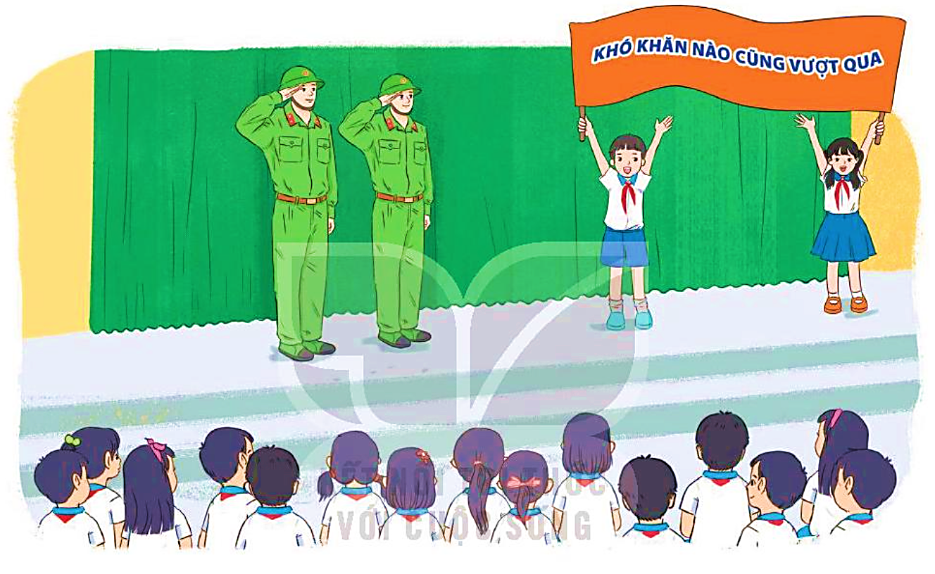



Slide 5



Slide 6


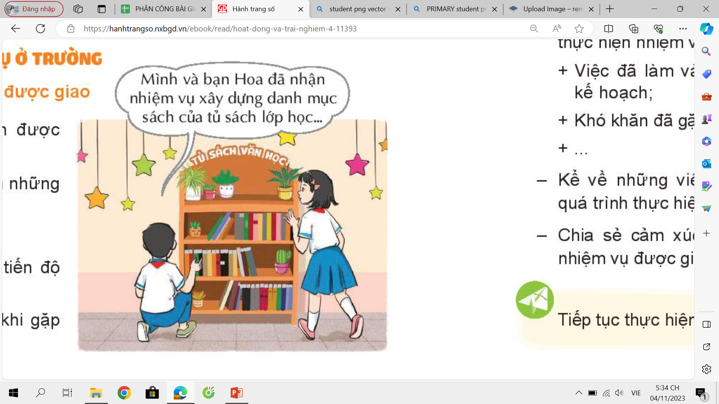

1. Chia sẻ về những nhiệm vụ được giao
Kể về những nhiệm vụ em được phân công ở trường.
Chia sẻ về cách em thực hiện nhiệm vụ đó:
+ Cách ghi nhớ nhiệm vụ;
+ Cách quản lí thời gian và tiến độ thực hiện nhiệm vụ;
+ Cách giải quyết nhiệm vụ khi gặp khó khăn.

Slide 7




Slide 8
1. Chia sẻ về những nhiệm vụ được giao
Kể về những nhiệm vụ em được phân công ở trường.
Chia sẻ về cách em thực hiện nhiệm vụ đó:
+ Cách ghi nhớ nhiệm vụ;
+ Cách quản lí thời gian và tiến độ thực hiện nhiệm vụ;
+ Cách giải quyết nhiệm vụ khi gặp khó khăn.

Slide 9




NHIỆM VỤ ĐƯỢC PHÂN CÔNG
Những nhiệm vụ em có thể được phân công:
+ Quản lí lớp
+ Trực nhật
+ Tham gia văn nghệ
+ Hướng dẫn bạn học tập
+ Sắp xếp thư viện mini
+ ....

Slide 10

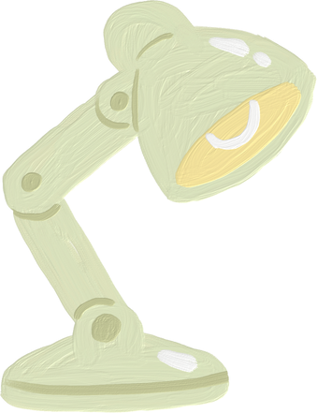


2. Lập kế hoạch rèn luyện tính tự lực thực hiện nhiệm vụ
Thảo luận về nhiệm vụ mà nhóm đề xuất thực hiện.
Liệt kê công việc mỗi cá nhân cần thực hiện.
Lập kế hoạch tự lực thực hiện nhiệm vụ.

Slide 11



Họ và tên: ............................................. – Lớp: ....
Nhiệm vụ đã nhận: .....................................................
Công việc cụ thể hằng ngày:.................................
Nội dung công việc | Thời gian thực hiện | Kết quả mong muốn
... | ... | ...
... | ... | ...

Slide 12





Slide 13
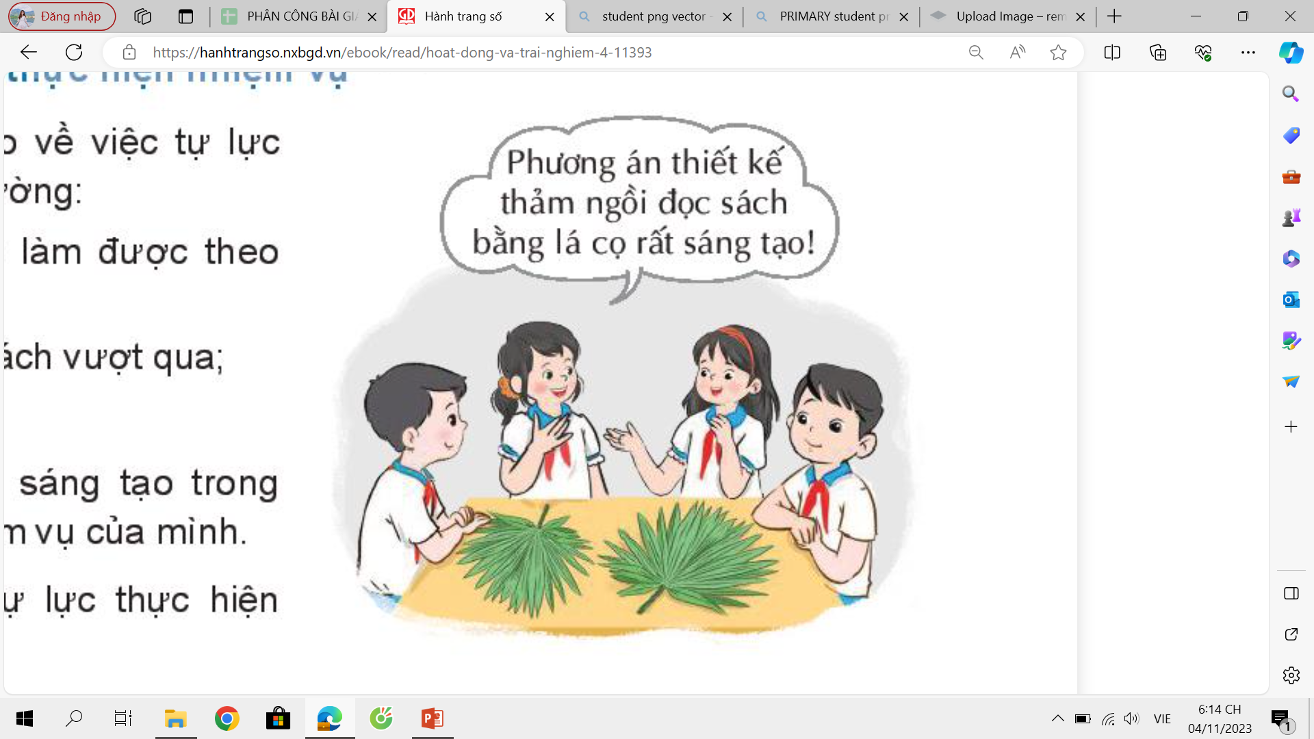
Báo cáo về việc tự lực thực hiện nhiệm vụ
Các thành viên báo cáo về việc tự lực thực hiện nhiệm vụ ở trường.
+ Việc đã làm và chưa làm theo kế hoạch;
+ Khó khăn đã gặp và cách vượt qua;
+ ...
Kể về những việc làm sáng tạo trong quá trình thực hiện nhiệm vụ của mình.
Chia sẻ cảm xúc khi tự lực thực hiện nhiệm vụ được giao.

Slide 14




